Slide 1
CONGRESO MUNDIAL DE ESTERILIZACION
TURQUIA

Slide 3
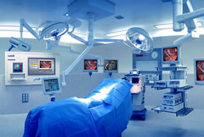
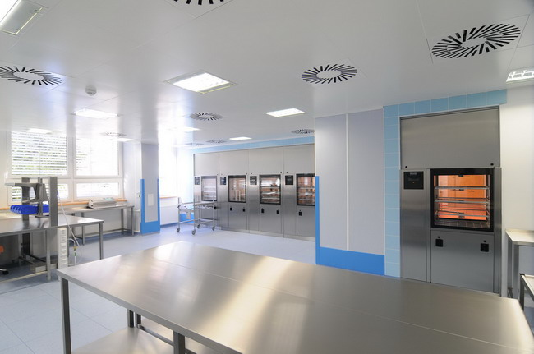
El papel de la desinfección de superficies en la prevención de la infección

Slide 4
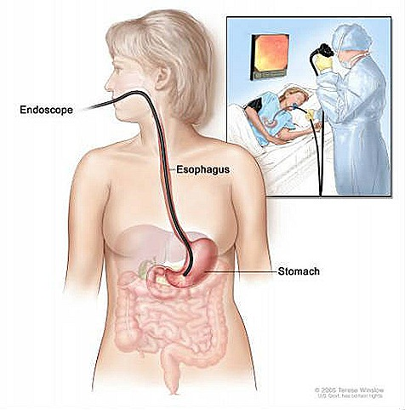
2. Endoscopios

Slide 5
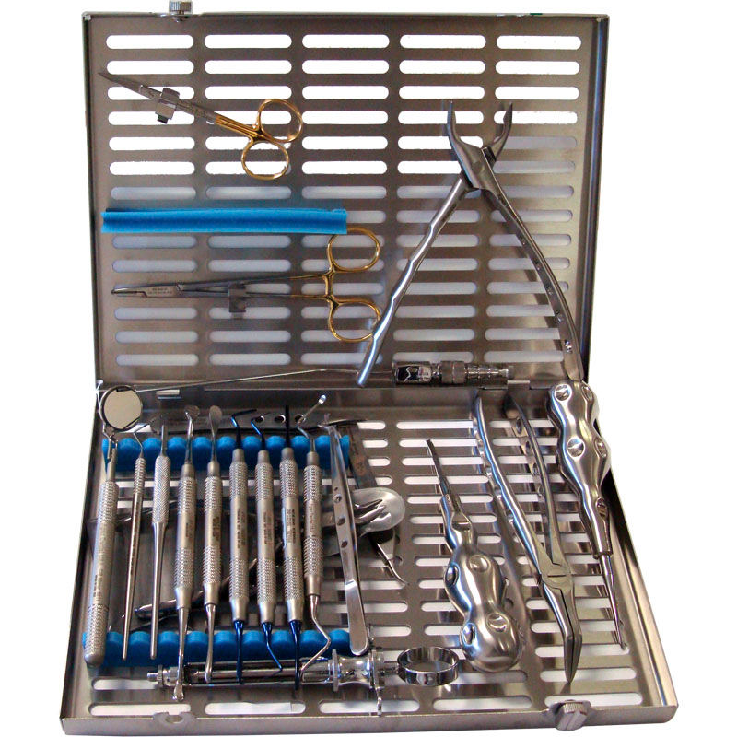
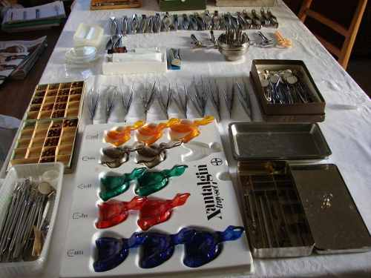
3. Instrumental Dental

Slide 6
4. Lo Nuevo en el campo de la Esterilizacion.

Slide 7
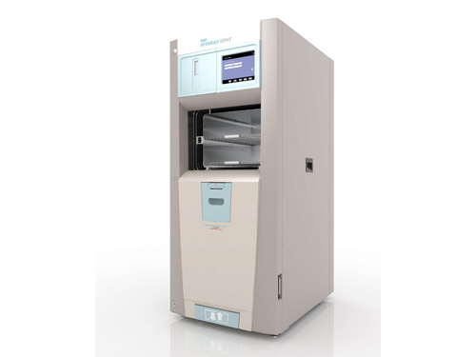
4. Lo Nuevo en el campo de la Esterilizacion.

Slide 8
4. Lo Nuevo en el campo de la Esterilizacion.

Slide 9
5. Instrumentos Defectuosos

Slide 10
Posters 154
La importancia de la documentación computarizada de la Central de Esterilizacion.
Verificación de limpieza instrumentos complejos quirúrgicas: rompiendo los límites de invisibilidad.
La educación de los técnicos en Centrales de Esterilizacion.
Reutilización de la información general de materiales de un solo uso.
El análisis de los costos de los materiales de embalaje y los indicadores de uso de esterilizadores de vapor en la Universidad de Mármara.
Estrategias de educación para el seguimiento de la esterilización por vapor en el vacío.
Proceso de desinfección en la unidad de Central de Esterilizacion.
Evaluación del personal de lavandería nivel de conocimientos sobre higiene, el lavado de manos y saneamiento de ropa.

